Slide 1
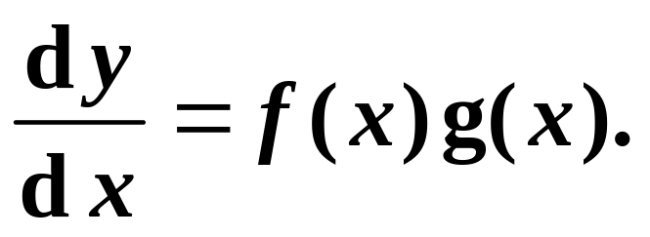







第二节
第七章
可分离变量微分方程
形如
称为可分离变量方程
机动 目录 上页 下页 返回 结束

Slide 2
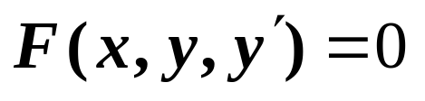
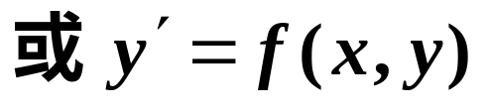
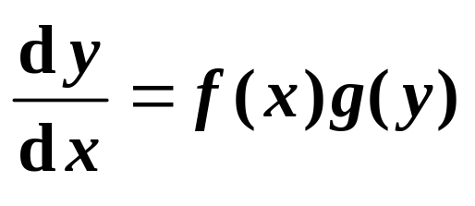
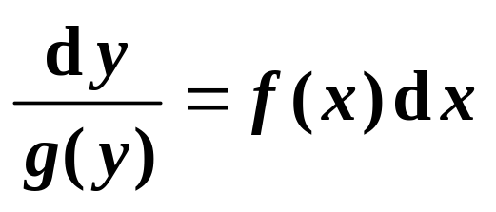
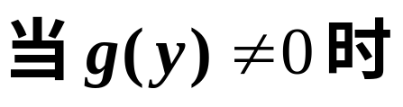
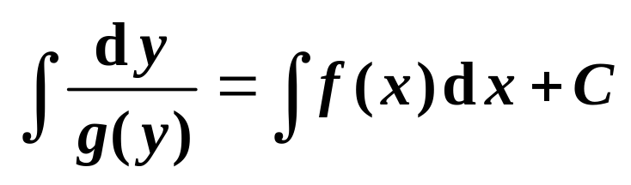
2.1 一阶常微分方程方程的一般形式为
把形如
①
的方程称为可分离变量方程
则有
两边积分, 得
即为可分离变量方程的隐式通解。
即方程除了通解外，还有一些常数解。
机动 目录 上页 下页 返回 结束

Slide 3
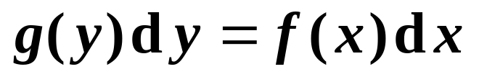
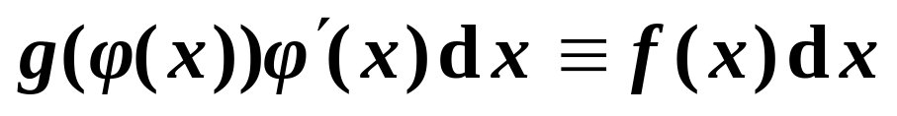
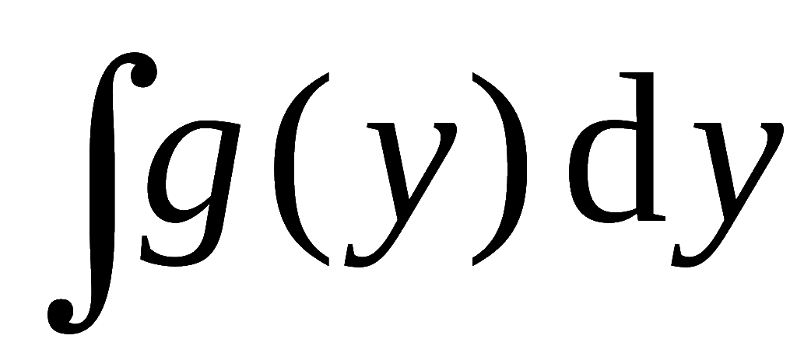
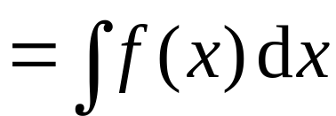
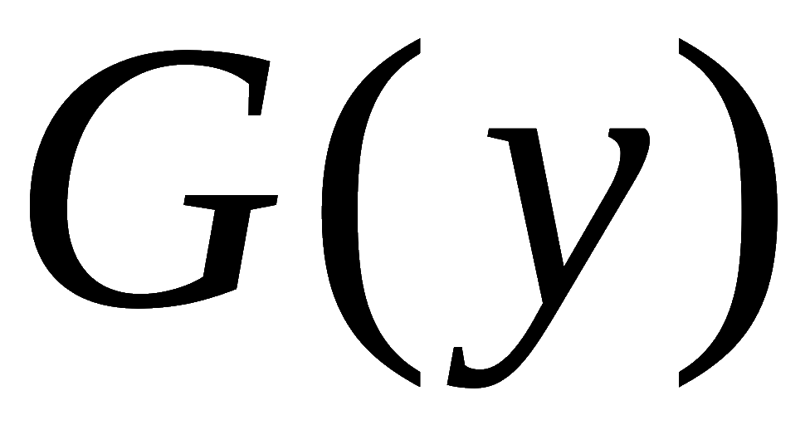
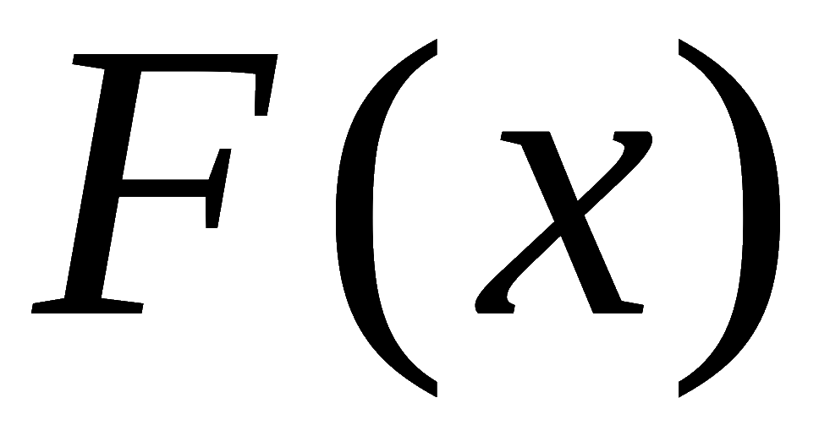
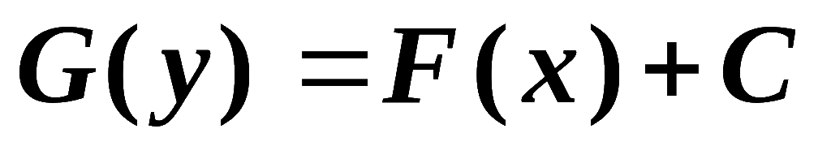
分离变量方程的解法:
①
设 y＝ϕ (x) 是方程①的解,
则有恒等式
两边积分, 得
则有
②
当G(y) 与F(x) 可微且 G’(y) ＝g(y)≠0 时,
上述过程可逆,
说明由②确定的隐函数 y＝Φ(x) 是①的解.
同样,当F’(x)
= f (x)≠0 时,
由②确定的隐函数 x＝ψ(y) 也是①的解.
称②为方程①的隐式通解, 或通积分.
机动 目录 上页 下页 返回 结束

Slide 4
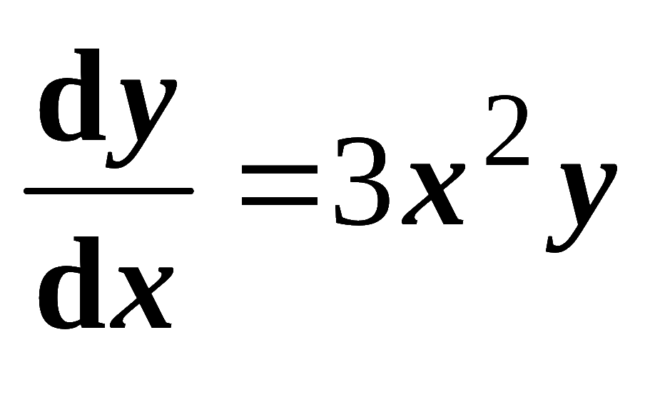
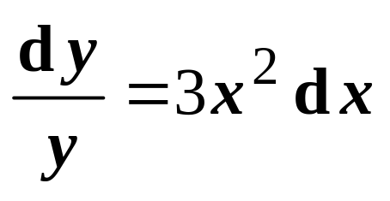
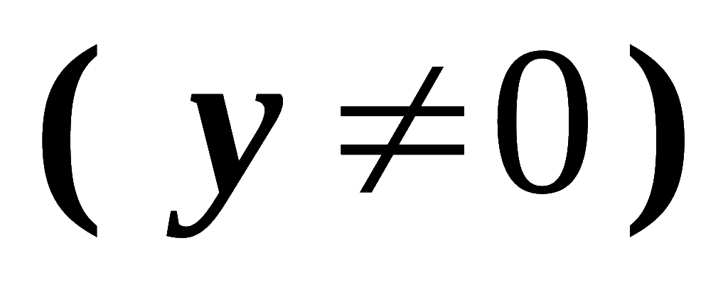
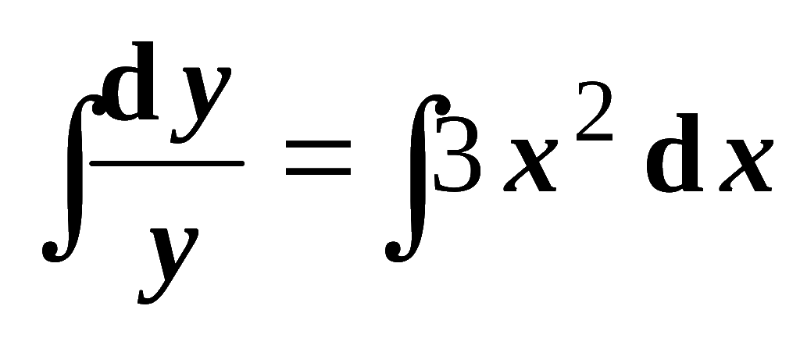
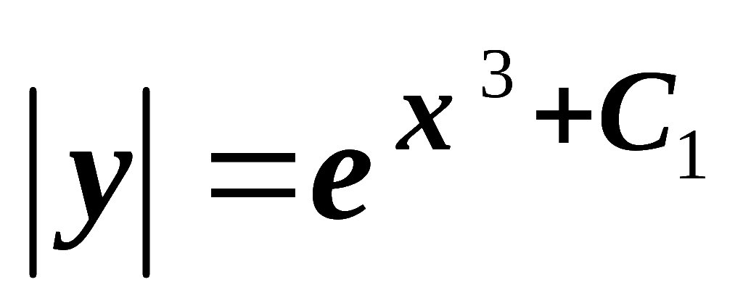
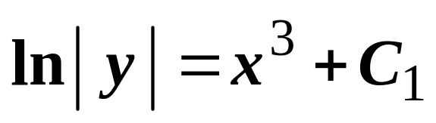
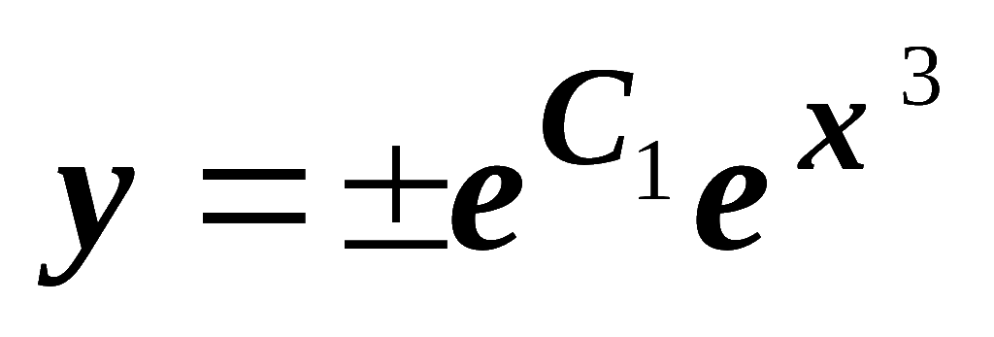
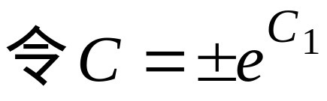
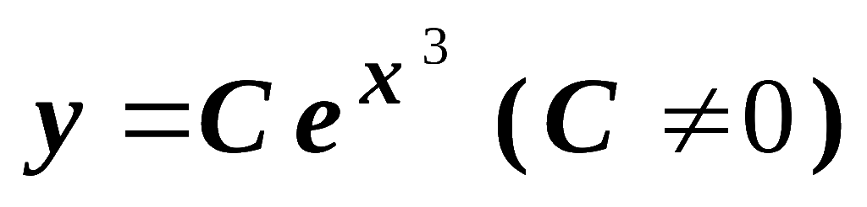
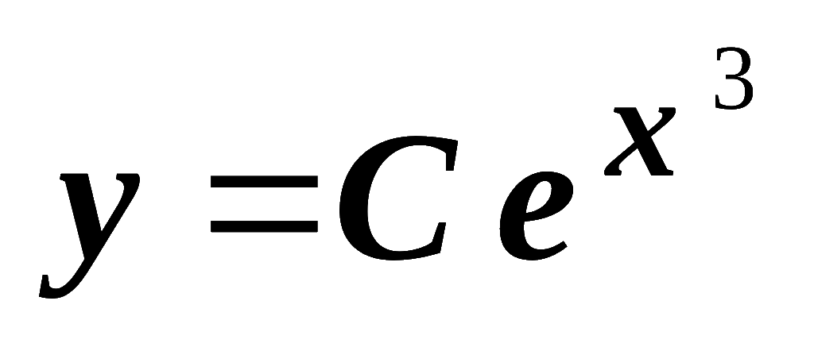
例1. 求微分方程
的通解.
解: 分离变量得
两边积分
即
得
也即
则
又 y = 0 是原方程的解，
故方程的通解为
( C 为任意常数 )
机动 目录 上页 下页 返回 结束

Slide 5
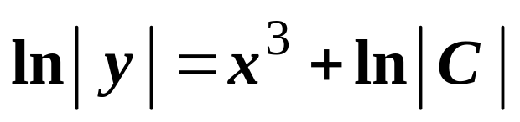
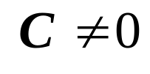
例2. 求微分方程
的通解.
解: 分离变量得
两边积分
得
即
又 C= 0 时 y = 0 是原方程的解，
故方程的通解为
( C 为任意常数 )
说明: 在求解过程中每一步不一定是同解变形,
因此可能增、
减解.
机动 目录 上页 下页 返回 结束

Slide 6
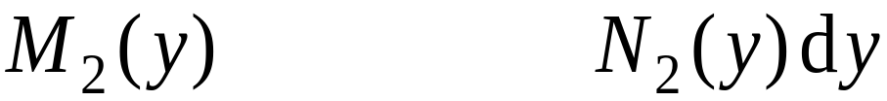
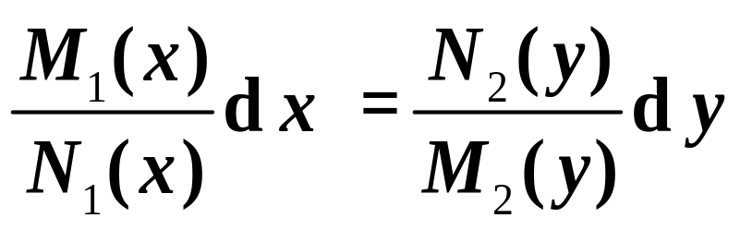
可分离变量方程
转化
解分离变量方程
机动 目录 上页 下页 返回 结束

Slide 7
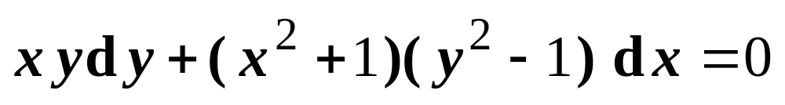
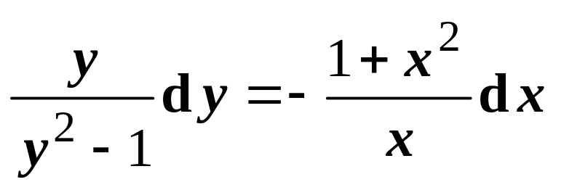
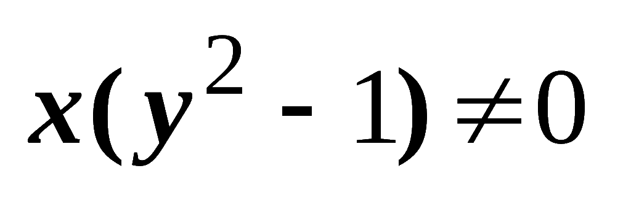
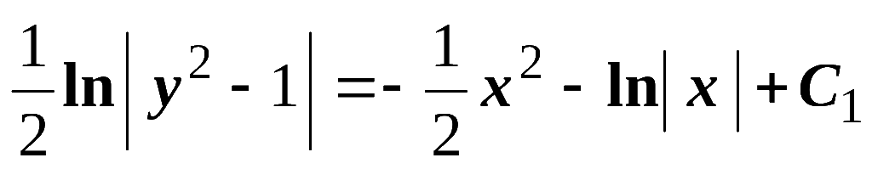
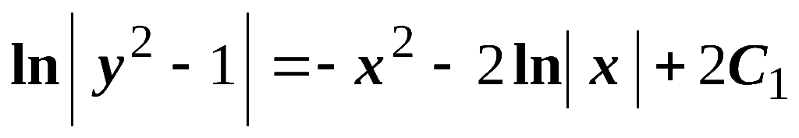
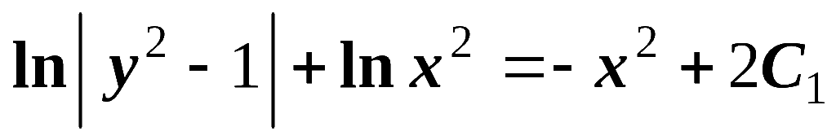
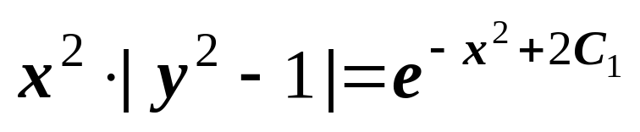
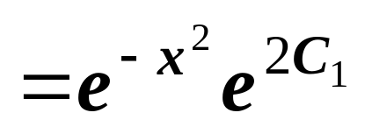
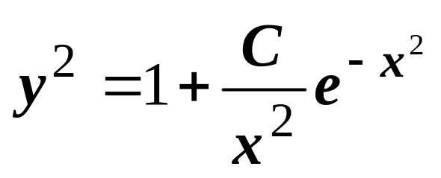
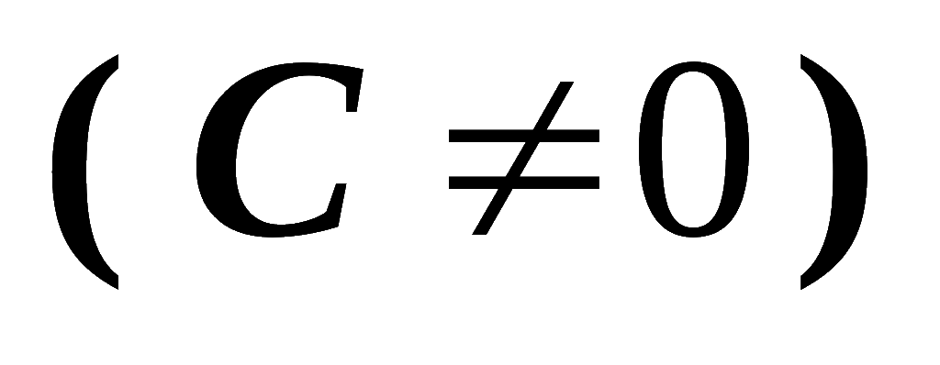
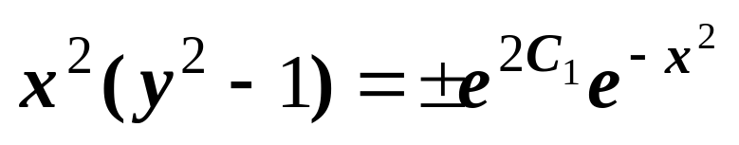
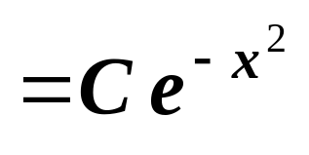
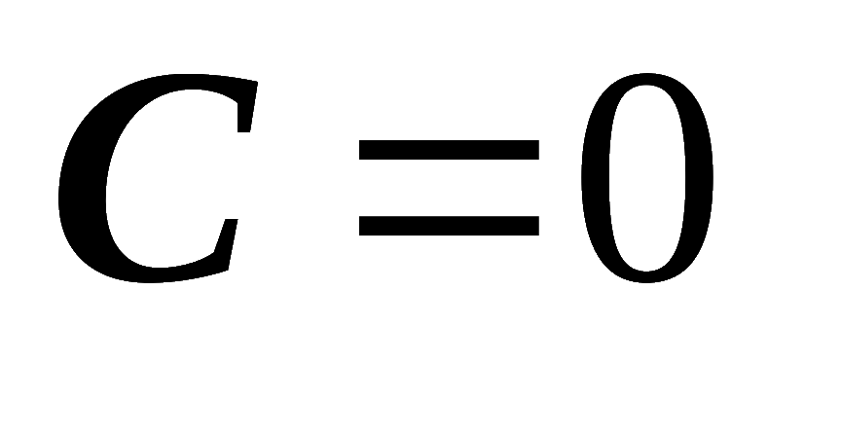
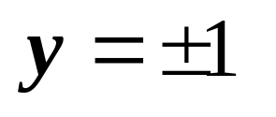
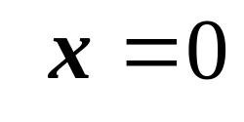
例2.3求解微分方程
解:当
两边积分得
即
当 时，
和
也是原方程的解，
故方程的通解为
( C 为任意常数 )
另外，x = 0 , 也是原方程的解。
机动 目录 上页 下页 返回 结束

Slide 8
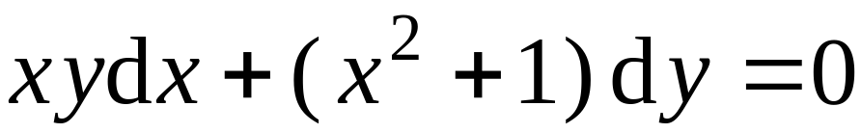
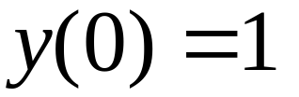
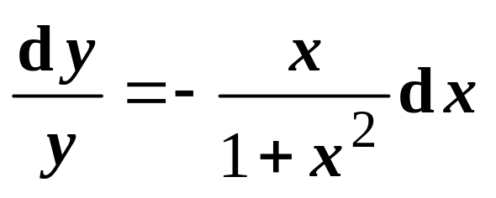
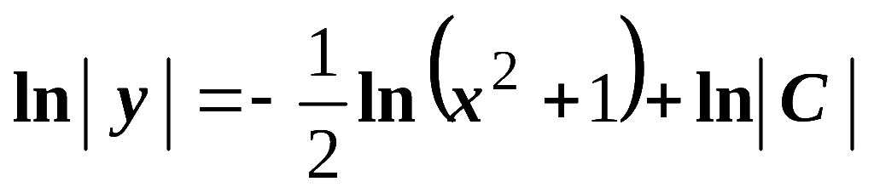
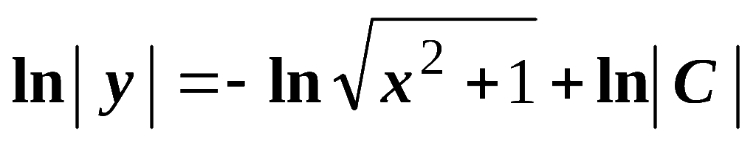
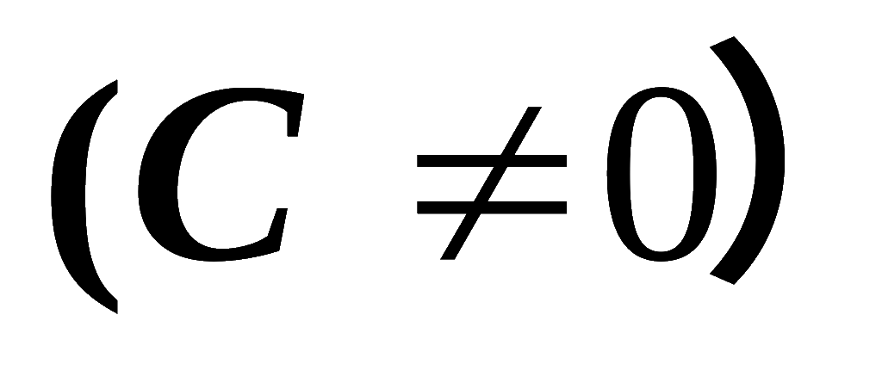
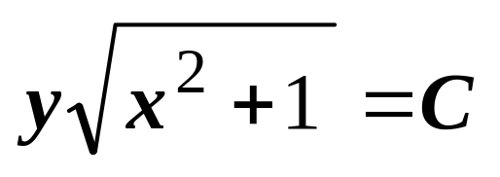

例2.4 解初值问题
解: 分离变量得
两边积分得
即
由初始条件
得 C = 1,
故所求特解为
机动 目录 上页 下页 返回 结束

Slide 9








例2.5 求下述微分方程的通解:
解: 令
则
故有
即
两边积分得
所求通解:
( C 为任意常数 )
机动 目录 上页 下页 返回 结束

Slide 10













练习:
解法 1 分离变量
得
即
( C < 0 )
解法 2
故有
积分
所求通解:
机动 目录 上页 下页 返回 结束

Slide 11








例8正交轨线族问题. 求抛物线 的正交轨线族，
即求一个曲线族使其中任意一条曲线与已给抛物线中的每条曲线均相交成直角。
解:由于所求曲线 z = z (x) 切线与已知曲线 切线互相垂直，故
斜率互为负倒数
所以
曲线均相交
所以分离变量，可得
两边取积分，得
(C为任意常数)
机动 目录 上页 下页 返回 结束

Slide 12






例6.
化学反应问题。已知两种化学物质A,B，他们反
应后生成另一种物质C，设反应速度和A与B当时的剩余量乘积成正比，而且反应过程中每克B需要2克 A与之反应生成3克 C，已知原有物质A与B分别是10克和30克，而且在20分钟内生成C为6克，求在任意时刻物质C的质量。
分析：设任意时刻物质C的质量为 根据题意, 有
反应速度为
(A:B:C)=(2: 1: 3),
C= y ,
剩余
机动 目录 上页 下页 返回 结束

Slide 13

例6.
化学反应问题。已知两种化学物质A,B，他们反
应后生成另一种物质C，设反应速度和A与B当时的剩余量乘积成正比，而且反应过程中每克B需要2克 A与之反应生成3克 C，已知原有物质A与B分别是10克和30克，而且在20分钟内生成C为6克，求在任意时刻物质C的质量。
解:设任意时刻物质C的质量为 根据题意, 有
反应速度为
对方程分离变量,
机动 目录 上页 下页 返回 结束

Slide 14







得
利用初始条件y(0)=0, 得
再利用初始条件y(20)=6, 得
于是得
机动 目录 上页 下页 返回 结束

Slide 15














例6.
已知放射性元素铀的衰变速度与当时未衰变原
子的含量 M 成正比,
已知 t = 0 时铀的含量为
求在
衰变过程中铀含量 M(t) 随时间 t 的变化规律.
解: 根据题意, 有
(初始条件)
对方程分离变量,
然后积分:
即
利用初始条件, 得
故所求铀的变化规律为
机动 目录 上页 下页 返回 结束

Slide 16











例7.
设降落伞从跳伞塔下落后所受空气阻力与速度
成正比,
并设降落伞离开跳伞塔时( t = 0 ) 速度为0,
求
降落伞下落速度与时间的函数关系.
解: 根据牛顿第二定律列方程
初始条件为
对方程分离变量,
然后积分 :
得
t 足够大时
利用初始条件, 得
代入上式后化简, 得特解
机动 目录 上页 下页 返回 结束

Slide 17












例8. 有高 1m 的半球形容器, 水从它的底部小孔流出,
小孔横截面积
开始时容器内盛满了水,
求水
从小孔流出过程中, 容器里水面的高度 h 随时间 t 的变
化规律.
解: 由水力学知, 水从孔口流出的流量为
流量系数
孔口截面面积
重力加速度
即
设在
内水面高度由 h 降到
机动 目录 上页 下页 返回 结束

Slide 18







对应下降体积
因此得微分方程定解问题:
将方程分离变量:
机动 目录 上页 下页 返回 结束

Slide 19









两端积分, 得
利用初始条件, 得
因此容器内水面高度 h 与时间 t 有下列关系:
机动 目录 上页 下页 返回 结束

Slide 20

内容小结
1. 微分方程的概念
阶;
微分方程;
定解条件;
解;
通解;
特解
说明: 通解不一定是方程的全部解 .
例如, 方程
有解
y = – x 及 y = C
后者是通解 , 但不包含前一个解 .
2. 可分离变量方程的求解方法:
分离变量后积分;
根据定解条件定常数 .
机动 目录 上页 下页 返回 结束

Slide 21
3. 解微分方程应用题的方法和步骤
找出事物的共性及可贯穿于全过程的规律列方程.
常用的方法:
1) 根据几何关系列方程 ( 如: P263,5(2) )
2) 根据物理规律列方程 ( 如: 例4 , 例 5 )
3) 根据微量分析平衡关系列方程 ( 如: 例6 )
(2) 利用反映事物个性的特殊状态确定定解条件.
(3) 求通解, 并根据定解条件确定特解.
机动 目录 上页 下页 返回 结束

Slide 22









2.2 齐次方程
形如
的方程叫做齐次方程 .
解法:
令
代入原方程得
分离变量:
两边积分, 得
积分后再用
代替 u,
便得原方程的通解.
机动 目录 上页 下页 返回 结束

Slide 23











例1. 解微分方程
解:
代入原方程得
分离变量
即
两边积分得
当 C = 0 时, y = 0 也是方程的解。
故原方程的解为
( C 为任意常数 )
机动 目录 上页 下页 返回 结束

Slide 24










例2. 解微分方程
解:
代入原方程得
分离变量
即
两边积分得
( C 为任意常数 )
故原方程的解为
当 u = 0 时, y = 0 也是方程的解。
机动 目录 上页 下页 返回 结束

Slide 25










例3. 解微分方程
x ≠ 0 时
解:
则有
u ≠ 0, u ≠ 1时
分离变量
积分得
即
原方程的解为
(C 为任意常数)
u=0时y = 0 ；u=1时 y = x 也是原方程的解。
另外，x = 0 , 也是原方程的解。
机动 目录 上页 下页 返回 结束

Slide 26










例2. 已知曲线上点 P(x, y) 处的法线与 x 轴交点为 Q
且线段 PQ 被 y 轴平分,
求所满足的微分方程 .
设曲线为 y = y (x)；
解: 如图
在点 (x, y) 处的法线方程为
令 Y = 0 , 得 Q 点的横坐标
即
第二节 目录 上页 下页 返回 结束

Slide 27












例4. 在制造探照灯反射镜面时,
要求点光源的光线反
射出去有良好的方向性 ,
试求反射镜面的形状.
解: 设光源在坐标原点,
取x 轴平行于光线反射方向,
则反射镜面由曲线
绕 x 轴旋转而成 .
过曲线上任意点 M (x, y) 作切线 M T,
由光的反射定律:
入射角 = 反射角
可得 ∠OMA = ∠ OAM = α
从而 AO = OM
而 AO
于是得微分方程 :
机动 目录 上页 下页 返回 结束

Slide 28












利用曲线的对称性, 不妨设 y > 0,
于是方程化为
(齐次方程)
积分得
故有
得
(抛物线)
故反射镜面为旋转抛物面.
机动 目录 上页 下页 返回 结束

Slide 29







说明:
若已知反射镜面的底面直径为 d ,
顶到底的距离为 h ,
则将
代入通解表达式得
这时旋转曲面方程为
机动 目录 上页 下页 返回 结束

Slide 30



2、准齐次微分方程
时，方程
为齐次方程
可解。
机动 目录 上页 下页 返回 结束

Slide 31











（2）可化为齐次方程的方程
作变换
（α, β 为待定常数）
原方程化为
令
, 解出 α, β
机动 目录 上页 下页 返回 结束

Slide 32


（2）可化为齐次方程的方程
解出 α, β后,将
代入，原方程可
可化为
(齐次方程)
可解。
求出其解后,
即得原方
程的解.
机动 目录 上页 下页 返回 结束

Slide 33











*2.2 可化为齐次方程的方程
作变换
( α，β为待
定常数),
原方程化为
令
(齐次方程)
解出 α，β
机动 目录 上页 下页 返回 结束

Slide 34








令
(可分离变量方程)
若 方程的解，则
是原方程的解。
机动 目录 上页 下页 返回 结束

Slide 35














例4. 求解
解:
令
令
得
再令 Y＝X u , 得
积分得
代回原变量, 得原方程的通解:
机动 目录 上页 下页 返回 结束

Slide 36


例4. 求解
解:
令
令
得
再令 Y＝X u , 得
积分得
代回原变量, 得原方程的通解:
机动 目录 上页 下页 返回 结束

Slide 37


思考: 方程
提示:
如何求解?
第四节 目录 上页 下页 返回 结束

Slide 38




例4. 求解
解:
令
令
得
再令 Y＝X u , 得
积分得
代回原变量, 得原方程的通解:
机动 目录 上页 下页 返回 结束

Slide 39










再回代 Y＝X u , 得
代入条件
得原方程的解:
得原方程的解:
机动 目录 上页 下页 返回 结束

Slide 40




思考与练习
求下列方程的通解 :
提示:
(1) 分离变量
(2) 方程变形为
机动 目录 上页 下页 返回 结束

Slide 41













备用题 已知曲线积分
与路径无关, 其中
求由
确定的隐函数
解:
因积分与路径无关 , 故有
即
因此有
机动 目录 上页 下页 返回 结束

